Slide 1
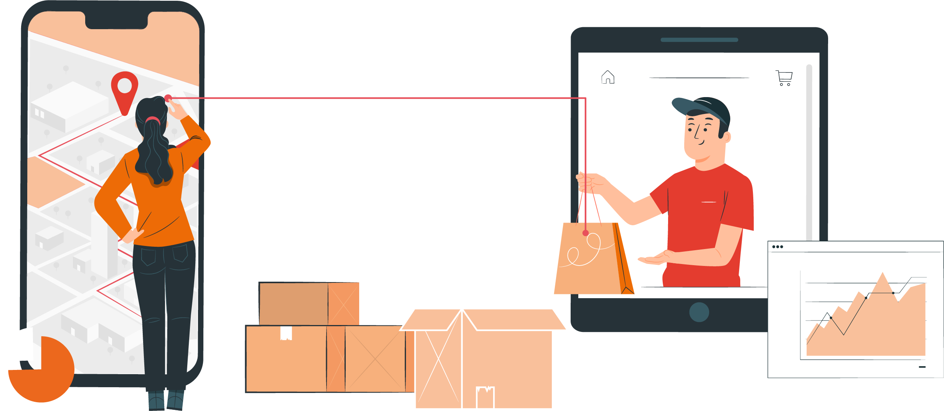
LOGÍSTICA | NIVEL 4° MEDIO
MÓDULO 3
LOGÍSTICA Y DISTRIBUCIÓN
En estos documentos se utilizarán de manera inclusiva términos como: el estudiante, el docente, el compañero u otras palabras equivalentes y sus respectivos plurales, es decir, con ellas, se hace referencia tanto a hombres como a mujeres.

Slide 2
MÓDULO 3 | LOGÍSTICA Y DISTRIBUCIÓN
ACTIVIDAD 11
GESTIÓN DE STOCKS

Slide 3
OBJETIVO DE APRENDIZAJE
APRENDIZAJE ESPERADO
CRITERIOS DE EVALUACIÓN
OA 1
Controlar la entrada y salida de productos, revisando el stock disponible y confirmando la recepción y despacho de manera computacional y/o manual, utilizando instrumentos de registro apropiados y la normativa vigente.
OA Genérico
C - H
3 Realiza un informe del stock de mercaderías disponible a través del sistema manual y/o computacional de acuerdo a los requerimientos e indicaciones de jefatura.
3.3 Redacta, informes actualizados de stock de mercaderías de acuerdo a los requerimientos de jefaturas, utilizando sistemas disponibles.

Slide 4
RECORDEMOS
¿QUÉ APRENDIMOS LA ACTIVIDAD ANTERIOR?
CONTROL DE INVENTARIOS
1
Identificamos la función de los inventarios.
2
Identificamos el objetivo de los inventarios y qué factores influyen en estos.

Slide 5
ACTIVIDAD DE CONOCIMIENTOS PREVIOS
Para revisar los aprendizajes trabajados en la actividad anterior, los invitamos a reunirse en equipos de trabajo de 4 integrantes, y responder las siguientes interrogantes, utilizando la aplicación “Mentimeter”.
¡Muy bien!
Te invitamos a profundizar revisando
la siguiente presentación

Slide 6
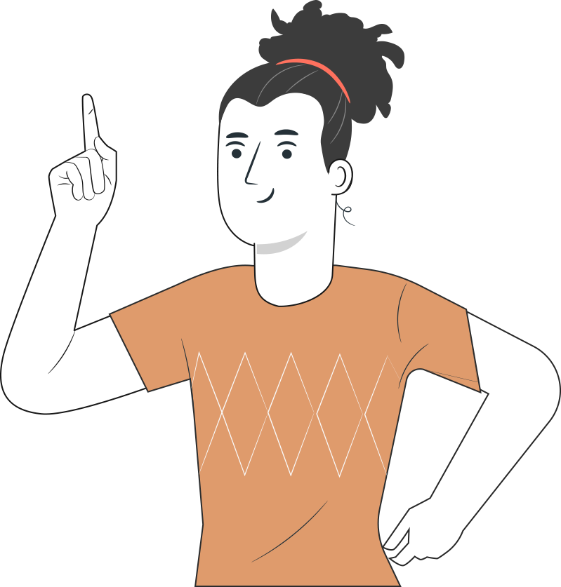
INTRODUCCIÓN Y MOTIVACIÓN AL MÓDULO
Antes de comenzar, te invitamos a analizar y reflexionar sobre las siguientes interrogantes:
Imagina que estas a cargo de una bodega de repuestos de una importante marca de automóviles.
¿Qué harías para llegar el control y el orden de los productos?
¿Cómo evitarías mermas y hurtos en la bodega?
¡Muy Bien!,
ahora compartamos nuestras respuestas

Slide 7
11
MENÚ DE LA ACTIVIDAD
GESTIÓN DE STOCKS
Al término de la actividad estarás en condiciones de:
Reconocer las principales herramientas de la gestión de stocks en una empresa.
1
Aplicar técnicas de clasificación y verificación de stocks según la función que cumplan, a través de un análisis de caso.
2

Slide 8
GESTIÓN DE STOCKS
TOMA DE REGISTROS
La exactitud de los registros permite a las organizaciones enfocarse en aquellos artículos que son más necesarios.
Solo cuando la organización puede determinar con exactitud qué está disponible, es capaz de tomar decisiones concretas acerca de pedidos, programación y embarque.

Slide 9
GESTIÓN DE STOCKS
CONTEO CÍCLICO
Normalmente en Chile muchas empresas realizan sus inventarios en forma anual trayendo como consecuencia cierres temporales en las líneas de producción, tiempos ociosos muy largos en el conteo de la mercadería física, poca efectividad en el control de stock y a veces personal sin experiencia en la toma de inventario .

Slide 10
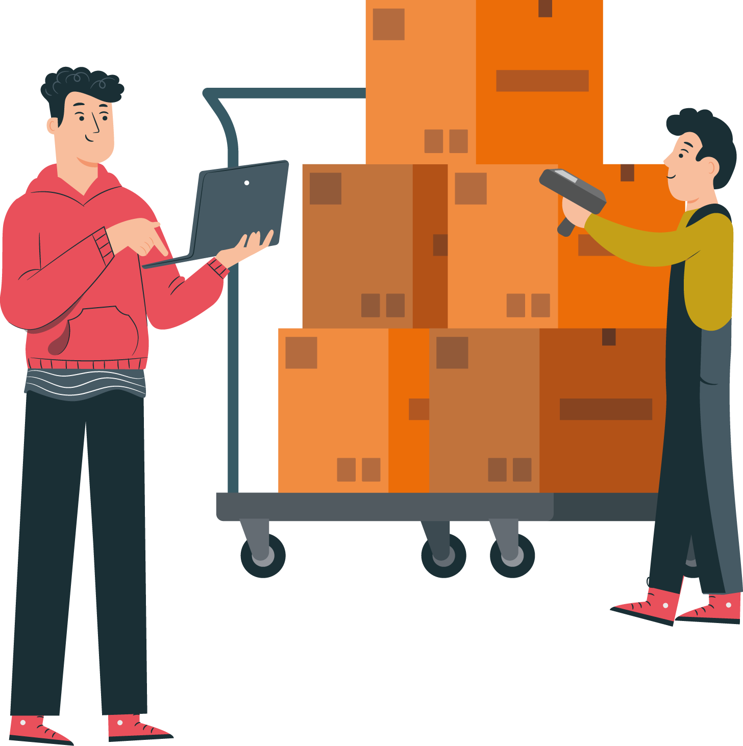
GESTIÓN DE STOCKS
CONTEO CÍCLICO
En vez de esto, los registros del inventario deben verificarse con una comprobación del ciclo. El conteo cíclico usa la clasificación del inventario desarrollada en el análisis ABC.
?
El total de unidades en inventario
El saldo que aparece en los registros de almacén
con

Slide 11
GESTIÓN DE STOCKS
CONTEO CÍCLICO
Entonces:
Los artículos A se cuentan con frecuencia, quizá una vez al mes.
Los artículos B se cuentan con menos frecuencia, tal vez cada trimestre; y
Los artículos C se cuentan probablemente una vez cada seis meses.

Slide 12
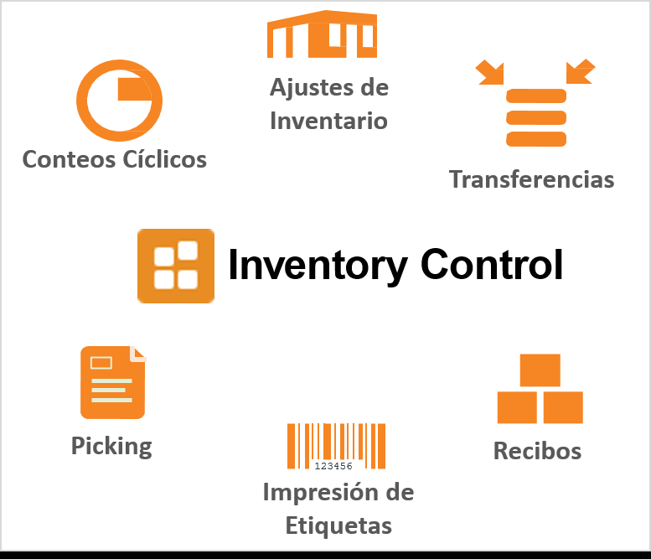
GESTIÓN DE STOCKS
CONTEO CÍCLICO
Ventajas:
1. Elimina la detención y la interrupción de la producción necesarias para efectuar el inventario físico anual.
2. Elimina los ajustes anuales del inventario.
3. Personal capacitado audita la precisión del inventario.
4. Permite identificar las causas de error y emprender acciones correctivas.
5. Mantiene registros exactos del inventario.
Ajustes de
Inventario
Conteos Cíclicos
Transferencias
Control de inventario
Picking
Recibos
Impresión de
Etiquetas

Slide 13
GESTIÓN DE STOCKS
MERMAS
En el retail, el inventario por el que nadie se responsabiliza entre la recepción y la venta se conoce como merma.
Las mermas también ocurren por daños o robos, así como por documentación descuidada o falta de control.

Slide 14
HAGAMOS UNA PAUSA
REFLEXIONEMOS
De acuerdo a lo visto anteriormente:
¿Cuál es la principal función de los Conteos Cíclicos?
¿Cuál es su relación con las mermas?
¡Vamos a trabajar!

Slide 15
PREPARACIÓN PARA EL INVENTARIO
1. Buena selección de personal, capacitación y disciplina: El reclutamiento del personal debe ser idóneo y permanentemente deberá ser capacitado para el correcto desempeño de su función en el control de stock.
2. Control estricto de los envíos entrantes: Los códigos de barra EAN y sistemas de identificación radio frecuencia (RFID) son realizadas por la gran mayoría de operadores logísticos debido al gran número de SKU (Stock Keeping Unit; unidad de conservación en inventario), por lo tanto la verificación automática de las existencias se puede ver contra órdenes de compra, facturas, guías de despacho. Cuando se diseñan adecuadamente, estos sistemas son difíciles de burlar.

Slide 16
PREPARACIÓN PARA EL INVENTARIO
3. El control de la expedición de mercaderías de una instalación o centro de distribución se realiza mediante códigos de barra etiquetando todas las cajas y pallet a través de cintas magnéticas adheridas.
La observación directa puede ser efectuada por el personal de vigilancia en las salidas y en las áreas con mayor potencial de pérdidas se utilizan cámaras de video para la vigilancia y doble control de existencias de gran
valor monetario.
v

Slide 17
INDICADOR DE GESTIÓN DE STOCK
DÍAS DE INVENTARIOS
Los días de inventario son en promedio la cantidad de días que permanece un SKU en inventario.
Este modelo nos ayuda a calcular la asignación de los costos de almacenamiento permitiendo determinar la tarea fundamental de bajar los costos de inventario en el almacén debido a que mientras menos tiempo el producto permanezca en bodega menor serán los costos de inventario involucrados.
DÍAS DE INVENTARIO
INVENTARIOPROMEDIO
VENTAS PROMEDIO
DIARIAS

Slide 18
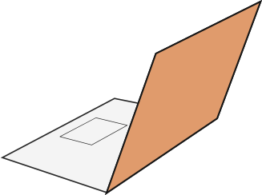
11
REVISEMOS
¿CUÁNTO APRENDIMOS?
GESTIÓN DE STOCKS
Indica claramente los pasos para preparar el inventario
Cómo se calcula y qué mide el indicador: días de inventario
¡Vamos a trabajar!

Slide 19
11
¡PRACTIQUEMOS!
ACTIVIDAD PRÁCTICA
GESTIÓN DE STOCKS
Para consolidar los temas trabajados en esta actividad, reúnanse en equipos de trabajo, de no más de 4 integrantes, y descarguen el archivo Actividad práctica 11.
Una vez finalizadas tus respuestas, se presentarán los resultados obtenidos.
¡Éxito!

Slide 20
ANTES DE COMENZAR A TRABAJAR
TOMA LAS SIGUIENTES PRECAUCIONES
Usar EPP adecuados cuando corresponda.
Busca un lugar tranquilo para revisar tus clases, la concentración y atención son críticos para un buen aprendizaje.
Utilizar cuidadosamente equipos, herramientas y artículos de escritorio.

Slide 21
ANTES DE COMENZAR A TRABAJAR
TOMA LAS SIGUIENTES PRECAUCIONES
Intentar siempre dar lo mejor de ti, buscando ser eficiente al cumplir los objetivos.
Trabajar en equipo, cuidando la integridad física y emocional de todos y todas.
Al finalizar cada actividad, ordenar y limpiar el área de trabajo, reciclando al máximo los residuos.

Slide 22
ANTES DE TERMINAR:
TICKET DE SALIDA
GESTIÓN DE STOCKS
¡No olvides contestar la Autoevaluación y entregar el Ticket de Salida!
¡Hasta la próxima!

